Slide 1
递四方科技
Nagios监控软件培训
递四方信息科技有限公司运维部

Slide 2
思考
什么是nagios?
很多人误解nagios是一个监控软件，以为它什么都能帮我
们搞定，其实nagios是一个中心调度器，简单说就是一个
中央控制器，他本身是不能帮我们监控任何的硬件和软件。
nagios能做什么?
他能帮我们定时执行可执行程序，linux上有perl、
python、shell脚本以及jar包，在windows上他
可以帮我们执行bat、exe、perl、python、lua。
并且把这些可执行文件返回的监控结果记录在文
件系统中，读取并且显示出来。

Slide 3

目录
监控在项目中重要性
Nagios基本配置
Nagios监控历史图形生成
Nagios Nrpe
Nagios Nsca
Nsclient++ 监控 Windows
Nagios Plugin dev
总结

Slide 4
监控在项目中重要性
主动发现问题。让我们的系统不再是“皇帝的新衣”
时刻清楚自己的系统的负载情况
遇到性能问题，不再是两眼一抹黑，数据说话

Slide 5
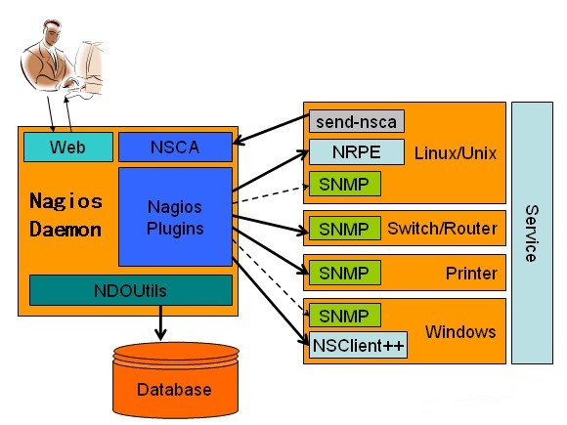
Nagios工作原理图

Slide 6
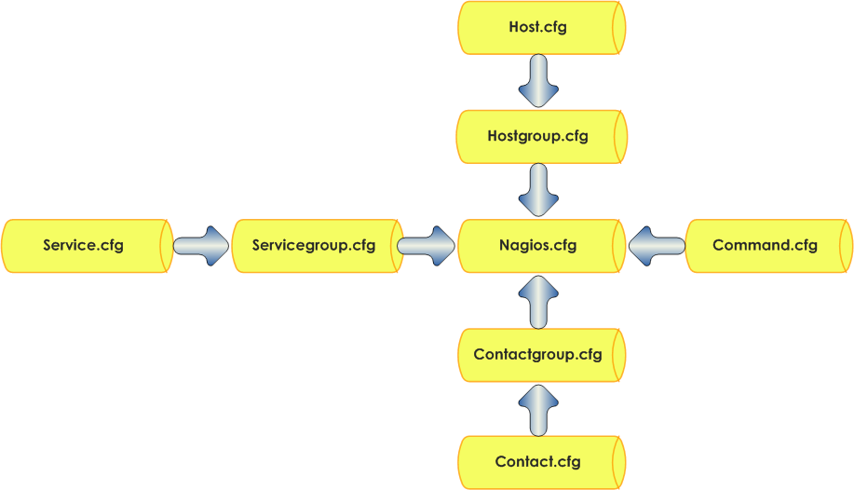
Nagios基本配置

Slide 7
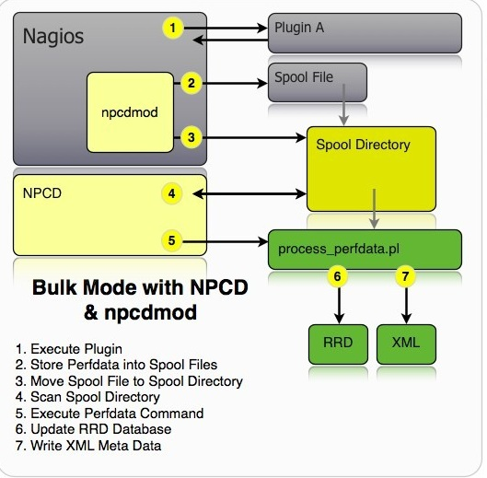
Nagios监控历史图形生成

Slide 8
Nrpe
Nrpe(Nagios Remote Plugin Executor)
主要用途
远程在linux、unix、windows上执行Nagios plugin ，并接收执行结果
总结
因此这一点再次说明了Nagios调度者的身份。使用Nrpe的监控方式被统称为主动监控。

Slide 9
Nsca
Nsca(Nagios Service Check Acceptor)
主要用途
用于远程server自我监控返回监控数据，一般用于被动式监控
与Nrpe的对比
被动监控的好处不言而喻，减轻nagios服务器端的压力，主动推数据，nagios服务器只需处理监控结果的字符串。
使nagios可现实分布式部署
分布式部署为一台nagios服务器专门用于数据处理和展示，另外一台通过nsca把监控得到的数据传回给负责处理数据的服务器。

Slide 10
Nsclient++ 监控 Windows
Nsclient++
Nsclient++用于对windows server的监控，同样该客户端也提供Nrpe&Nsca两种监控模式，并且使用简单的配置可完成Nsca批量返回监控数据的功能。

Slide 11
Nagios Plugin dev
语言支持
只要可执行app，并且返回规定的字符串和退出状态代码，nagios都可以获取监控的结果。给开发者提供了自由的开发空间，世界上比较流行的用于监控的语言有python、perl、shell，他们应该通过简单的环境搭建就可以运行在windows&linux上。
Nagios接收参数规则
Status代码：0表示ok（正常）,1表示warning（警告）,2表示CRITICAL（报警）3表示UNKNOW（未知）。

Slide 12
Nagios plugin dev
OK|data= 10 %;90;100
备注和性能参数使用|隔开，性能参数主要用于生成性能历史图形。OK只是一个字符串，一般用于发短信的内容。
性能数据表达式
‘lable’= value[uom];[warn];[crit];[min];[max]
lable为自定义图形报表标头名称。
value为画图所用的纵坐标值。
uom为value的单位，常用有s秒，%百分比，B字节数，c一个连续的计数。

Slide 13
Nagios plugin dev
C#实例
…………………….检查的具体逻辑代码
/**
send msg to nagios
**/
Console.WriteLine("服务检查备注和性能参数");
System.Environment.Exit(status)

Slide 14
Nagios plugin dev
Java实例
…………………….检查的具体逻辑代码
/**
send msg to nagios
**/
System.out.println("服务检查备注和性能参数");
System.exit(status);

Slide 15
Nagios plugin dev
shell实例
…………………….检查的具体逻辑代码
/**
send msg to nagios
**/
echo("服务检查备注和性能参数");
Exit(status) ;

Slide 16
Nagios plugin dev
bat实例
…………………….检查的具体逻辑代码
/**
send msg to nagios
**/
@ehco("服务检查备注和性能参数");参考2）
@exit(status)

Slide 17
总结
总结
nagios为我们提供了一个免费的监控平台，轻松展示我们监控的结果，以及统计图表。让我们专注对硬件和服务的监控开发，并且提供了丰富的监控方式让我们的插件能够更灵活的执行。

Slide 18

疑难解答

Slide 19





